Slide 1



Първи стъпки в програмирането
Работа с конзола, аритметични операции с числа
СофтУни
Преподавателски екип
Софтуерен университет
https://softuni.bg

Slide 2
Съдържание
Какво е програмиране?
Първа програма с Python и PyCharm
Променливи и типове данни
Четене на потребителски вход
Прости операции
работа с текст и числа
аритметични операции
Печатане на конзолата
2

Slide 3

Какво е програмиране?

Slide 4
Какво е програмиране?
Компютърна наука
Използва команди, за да комуникираме с компютъра
Командите се подреждат и изпълняват една след друга
Поредицата от команди образува компютърна програма
4

Slide 5
Какво е език за програмиране?
Компютърните програми се пишат на език за програмиране
Пример: Python, C#, JavaScript, Java, PHP, C, C++
Използва се среда за програмиране (среда за разработка)
Пример: PyCharm, IntelliJ IDEA, Visual Studio, Visual Studio Code, Code Blocks
5

Slide 6
Какво е компютърна програма?
Програмата е последователност от команди
Може да съдържа пресмятания, проверки, повторения
Програмите се пишат в текстов формат
Текстът на програмата се нарича сорс код
6

Slide 7
Интересно за Python
Един от топ 3 на най-популярните езици за програмиране
Един от най-подходящите за начинаещи
Синтаксисът е близък до обикновения английски език
Създаден в началото 90-те години
Поддържа се от голяма общност от хора
7

Slide 8
Да направим първите си конзолни програми

Slide 9
Среда за разработка
Средата за разработка е нужна, за да програмирате
Integrated Development Environment (IDE)
PyCharm е среда за разработка на езика Python
Инсталирайте си PyCharm Community
Инструкции за инсталация
Инструкции за инсталация на по-стара версия
Приложението е мултиплатформено (Linux, Mac OS, Windows)

Slide 10
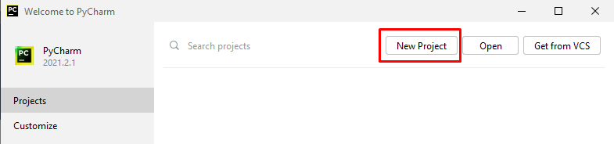
Създаване на конзолна програма
Стартирайте PyCharm
Изберете New Project

Slide 11
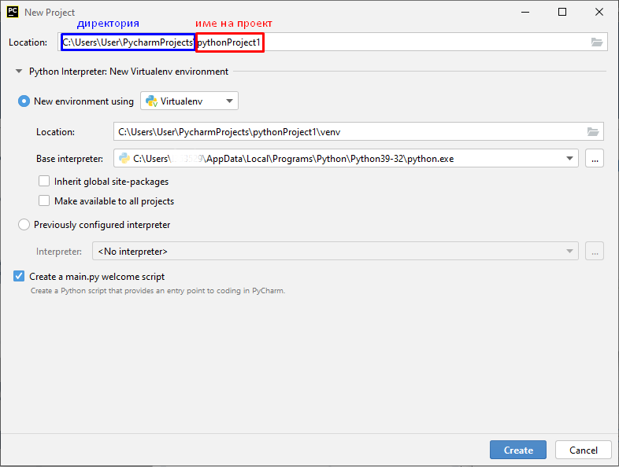
Създаване на конзолна програма (2)
Въведете подходящо име за проекта и директория, в която да се създаде
Проверете, че имате конфигуриран Base Interpreter
Изберете Create

Slide 12
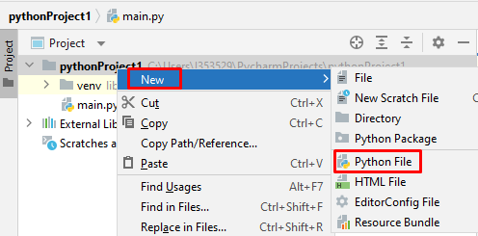
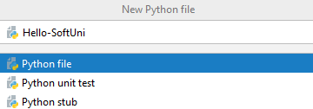
Създаване на конзолна програма (3)
Десен бутон върху папката на проекта
Изберете опцията New от падащото меню
Изберете опцията Python File от падащото меню
Задайте подходящо име на проекта си

Slide 13
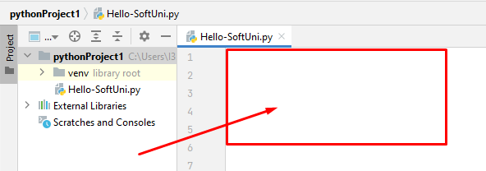
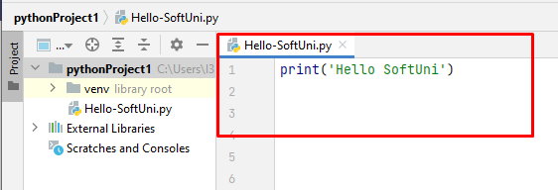
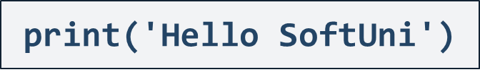
Писане на програмен код
Кодът на програмата ще напишем във файла "Hello-SoftUni.py", който вече създадохме
Напишете следния код

Slide 14
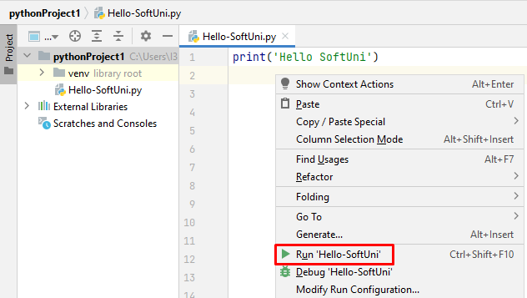
Стартиране на програмата
Има два начина за стартиране на програмата:
Чрез клашивната комбинация: Ctrl + Shift + F10
Чрез десен бутон -> Run (от падащото меню)

Slide 15
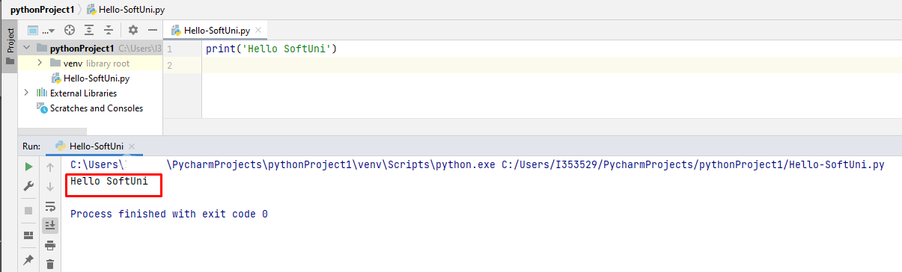
Резултат от стартиране на програмата
Ако няма грешки, програмата ще се изпълни
Резултатът ще се изпише на конзолата (отдолу):

Slide 16
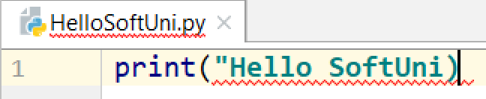
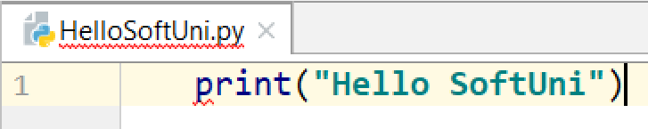
Типични грешки в Python програмите
Грешки на синтаксиса
Липсват затварящите кавички в скобите
Грешки при индентацията
Има ненужна табулация пред командата print
16

Slide 17
Числата от 1 до 10
Напишете програма, която принтира числата от 1 до 10, всяко на нов ред
Решение:
print(1)
print(2)
print(3)
…
print(10)

Slide 18
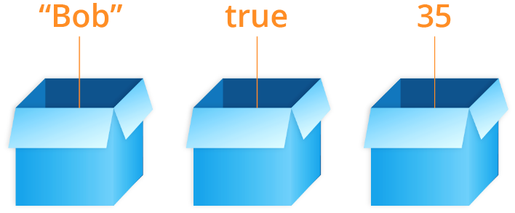
Променливи и типове данни

Slide 19
Променливи
Компютрите са машини, които обработват данни
Данните се записват в компютърната памет в променливи
Променливите имат име, тип и стойност
Дефиниране на променлива и присвояване на стойност:
Име на променлива
count = 5
Стойност (от тип число)

Slide 20
Типове данни
Променливите съхраняват стойност от даден тип
Число, текст (низ), дата, цвят, картинка, списък, …
Типове данни – примери:
int – цяло число: 1, 2, 3, 4, 5, …
float – дробно число: 0.5, 3.14, -1.5, …
str – текст (низ) и символи: 'a', 'Здрасти','Hi', …
В езикът Python типът се определя от стойността, която се присвоява
20

Slide 21

Четене на потребителски вход
Работа с конзола

Slide 22
Прочитане на текст
Всичко, което получаваме от конзолата, ​идва под формата на текст​
Всичко, което печатаме на конзолата, се преобразува в текст​
Команда за четене от конзолата:​
Връща ни текстът, въведен от потребителя​
name = input()
22

Slide 23
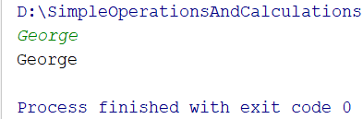
Четене на текст
Програма, която чете име от конзолата и го принтира:
name = input()
print(name)
Примерен вход
Изход
23

Slide 24
Четене на числа
Четене на цяло число:
Пример: пресмятане на лице на квадрат със страна а:
data = input()
num = int(data)
a = int(input())
area = a * a
print(area)
Прочитане на цяло число на един ред
Тестване на решението: https://judge.softuni.bg/Contests/2423
24

Slide 25
Четене на дробно число
Четене на дробно число от конзолата:
Пример: конвертиране от инчове в сантиметри:
data = input()
num = float(data)
inches = float(input())
centimeters = inches * 2.54
print(centimeters)
Прочитане на дробно число на един ред
Тестване на решението: https://judge.softuni.bg/Contests/2423
25

Slide 26

Прости операции
Работа с текст и числа

Slide 27

Поздрав по име – пример
Да се напише програма, която:
Чете от конзолата име на човек, въведено от потребителя
Отпечатва "Hello, <name>!", където <name> е въведеното преди това име
Примерен вход и изход:
Petar
Hello, Petar!
Viktor
Hello, Viktor!

Slide 28
Поздрав по име – решение
name = input()
print('Hello, ', end='')
print(name)
Курсорът остава на същия ред
name = input()
print('Hello, ' + name)
Долепяне
Тестване на решението: https://judge.softuni.bg/Contests/2423
28

Slide 29
Съединяване на текст и число
Съединяване на текст и число (оператор +):
Резултатът е долепяне/конкатенация
first_name= 'Maria'
last_name= 'Ivanova'
age = 19
str = first_name + ' ' + last_name + ' @ ' + str(age)
print(str)
# Maria Ivanova @ 19
Превръщане на числена стойност в текст
a = 1.5
b = 2.5
sum = 'The sum is: ' + str(a) + str(b)
print(sum)
# The sum is: 1.52.5
29

Slide 30
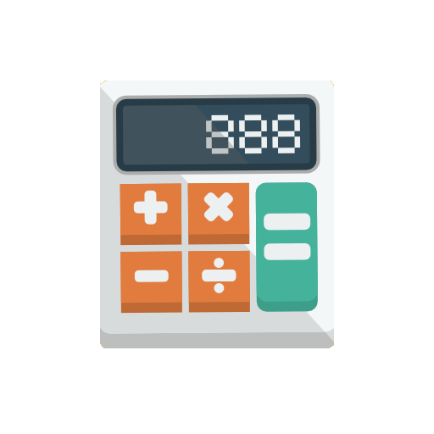
Аритметични операции: + и –
Събиране на числа (оператор +):
Изваждане на числа (оператор -):
a = 5
b = 7
sum = a + b
# 12
a = int(input())
b = int(input())
result = a – b
print(result)
30

Slide 31
Аритметични операции: * , /, //
Умножение на числа (оператор *):
Деление на числа (оператор / и //):
a = 5
b = 7
product = a * b
# 35
a = 25
f = a / 4
i = a // 4
error = a / 0
# 6.25
# 6 - целочислено деление
# Грешка: деление на 0
31

Slide 32
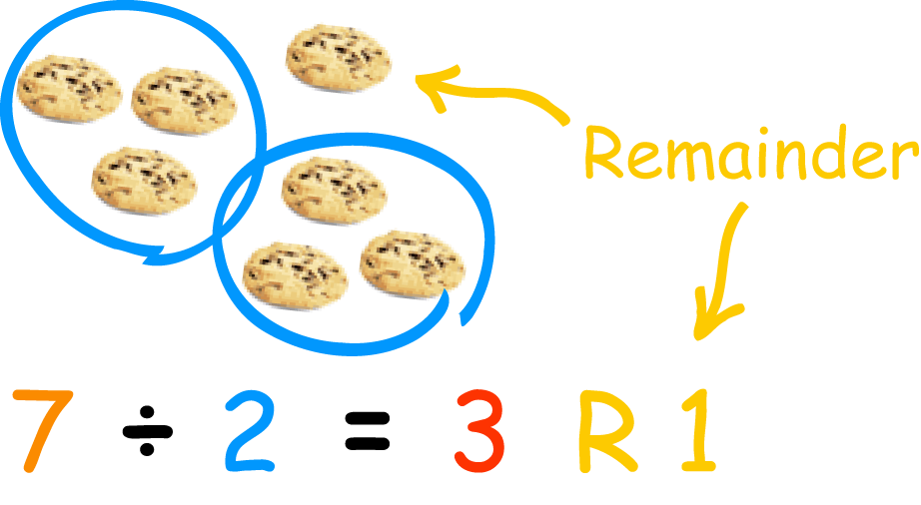
Аритметични операции: %
Модул/остатък от целочислено деление на числа (оператор %):
a = 7
b = 2
product = a % b
# 1
odd = 3 % 2
еven = 4 % 2
error = 3 % 0
# 1 – числото 3 е нечетно
# 0 – числото 4 е четно
# Грешка: деление на 0

Slide 33

Печатане на конзолата

Slide 34
Съединяване на текст и числа
Можем да форматираме изхода чрез интерполация, която се означава със символа 'f':
first_name = input()
last_name = input()
age = int(input())
town = input()
print(f"You are {first_name} {last_name}, a {age}-years old person from {town}.")
В къдравите скоби поставяме името на променливата
Тестване на решението: https://judge.softuni.bg/Contests/2423

Slide 35
Зареждане на библиотеки (Import)
Понякога се налага да използваме вече готови програми, за да ни е по-лесно да напишем нашата:
За целта трябва да ги "заредим":
Пример:
import Името на библиотеката
import math # Зарежда библиотеката с име math
import sys # Зарежда библиотеката с име sys
import math, sys # Зарежда всички изредени библиотеки

Slide 36

Какво научихме днес?
Компютърната програма е поредица команди
Kомандите се пишат в .py файловете
Печатаме с print(…)
Въвеждане на текст и числа
Аритметичните операции с числа :
+, -, *, /, //, %, ()
Отпечатване на текст по шаблон
…
…
…

Slide 37










Въпроси?

Slide 38

Лиценз
Този курс (презентации, примери, демонстрационен код, упражнения, домашни, видео и други активи) представлява защитено авторско съдържание
Нерегламентирано копиране, разпространение или използване е незаконно
© СофтУни – https://softuni.org
© Софтуерен университет – https://softuni.bg
Notes:
38

Slide 39
Обучения в Софтуерен университет (СофтУни)
Софтуерен университет – качествено образование, професия и работа за софтуерни инженери
softuni.bg
Фондация "Софтуерен университет"
softuni.foundation
Софтуерен университет @ Facebook
facebook.com/SoftwareUniversity
Дискусионни форуми на СофтУни
forum.softuni.bg
39
Notes:
39

